Slide 1
DISTILLATION 기법을 활용한 텍스트분석 모델 경량화
장호섭

Slide 2
목차
논문 개요
모델 압축 방법론
모델 압축 방법론 종류
지식 증류 기법의 정의
지식증류 모델 학습
지식증류 모델의 성능 비교
결론 및 향후 과제
별첨

Slide 3
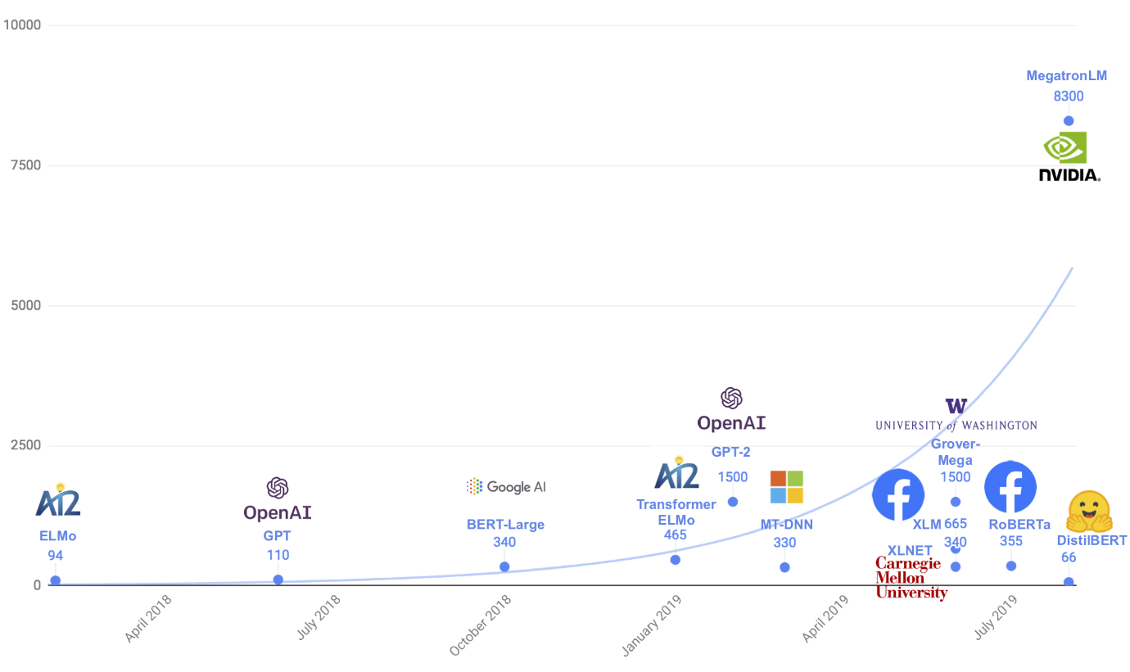
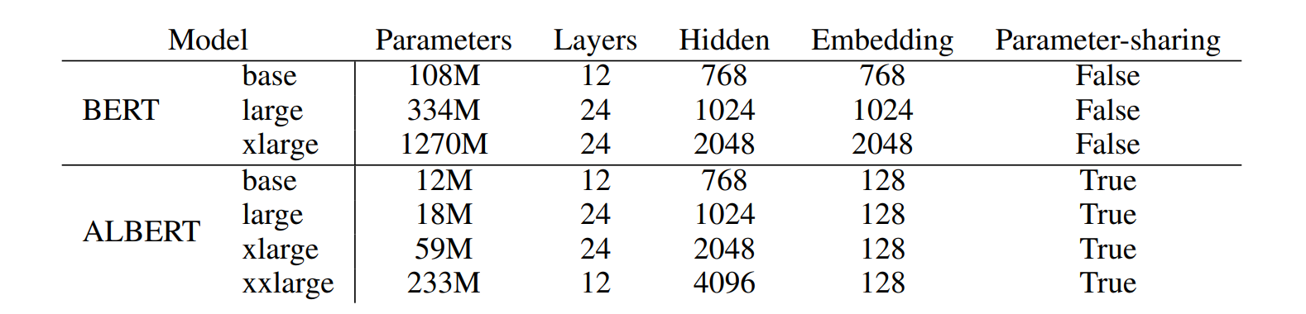
논문 개요 - 연구의 배경
단순하게 모델 정확도를 향상시키기 위해서 딥러닝 모델을 두텁게 쌓는 방식을 사용해 다양한 이슈가 발생하고 있음
텍스트 분석 알고리즘의 크기 증대
딥러닝 모델이 단순하게 크기를 키우면서 생긴 문제들
X축: Year Month
Y축: 파라미터 개수
최신 알고리즘들은 단순하게 파라미터, 레이어를 두텁게 쌓아서 정확도를 올리고 있음
정확도를 올리기 위해서 단순하게 모델의 사이즈를 키우고 있는 텍스트 분석 모델
파라미터의 개수가 점점 늘어나는 추세에 최근에 등장한 경량화 모델인 DISTILBERT는 기존 모델보다 5배 정도의 가벼운 모델
하드웨어 이슈 (메모리 사이즈의 한계) 모델의 사이즈가 커지면서 하드웨어 증설이 필수적으로 요구되고 있음
성능 저하 단순하게 사이즈를 크게 키운 모델은 과적합(overfitting) 이슈가 발생할 가능성이 높음
실용적인 문제 지속적으로 증가하는 모델과 데이터의 사이즈는 회사/연구소/대학원 등에서 유지하는 하드웨어 비용이 부담이 될 수 있음 모바일/자동차 같은 환경에서는 GPU 사용에 제한을 받음

Slide 4
모델 압축 방법론 - 모델 압축 방법론 종류
실용적인 딥러닝 모델을 만들기 위해서 성능을 유지하면서 크기를 줄이는 것을 목표로 하는 압축 모델들이 개발되고 있음
압축 방법 (국문) | 압축 방법 (영문) | 압축 방법론 설명
Pruning | 가지 치기 | 주요 가중치를 제외한 비교적 작은 가중치 값을 모두 0으로 치환하여 네트워크의 모델 크기를 줄이는 기술
Quantization | 양자화 | 원래 연속된 아날로그 값을 연속적이지 않은 디지털 값으로 변환, 정해진 단위값으로 근사 시켜서 통일시키는 것 이로 인해, 양자화를 진행하면 정보의 손실이 일어나 정밀도가 떨어지지만, 데이터의 크기가 줄어드는 장점이 있음 부동 소수점 값을 잘라내서 더 적은 비트만을 사용해서 모델 압축을 진행
Binarization | 이진화 | 신경망이 가지고 있는 가중치와 층 사이의 입력을 부호에 따라서 -1 혹은 +1의 이진 형태의 값으로 변환 기존의 Floating Point를 사용하는 신경망들에 비해 용량과 연산량을 대폭 압축
Weight Sharing | 가중치 공유 | 모델의 일부 가중치를 다른 파라미터들과 공유하는 방식 BERT의 파생 모델인 ALBERT는 BERT self-attention layer과 같은 가중치 행렬들을 사용
Knowledge Distillation | 지식 증류 | 기존 pretrained 된 모델을 Teacher 모델이라고 하면 distillation은 teacher 모델을 토대로 더 작은 모델 즉 student 모델을 만드는 모델 압축 방법론

Slide 5
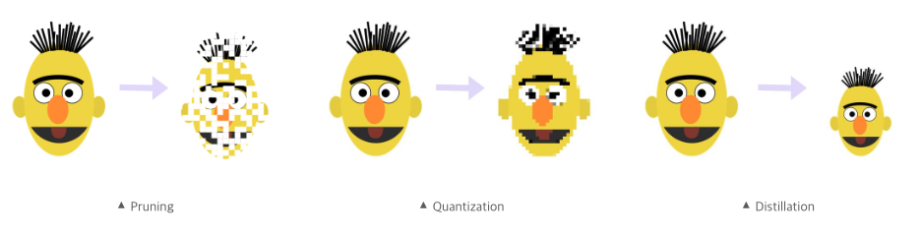
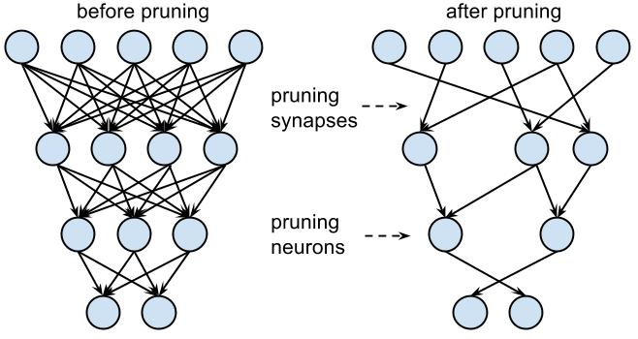
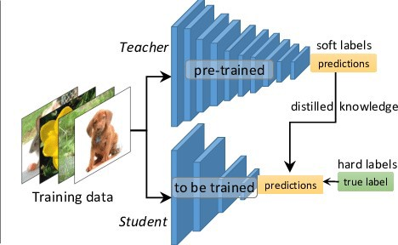
모델 압축 방법론 - 모델 압축 방법론 종류
실용적인 딥러닝 모델을 만들기 위해서 성능을 유지하면서 크기를 줄이는 것을 목표로 하는 압축 모델들이 개발되고 있음
1
PRUNING (가지 치기)
2
QUANTIZATION (양자화)
3
KNOWLEDGE DISTILLATION (지식 증류)
Pruning은 불필요한 노드의 개수를 줄여서 경량화
Quantization은 각 데이터의 차원을 낮춰서 경량화
Distillation은 가벼운 모델을 새로 생성해서 기존 모델의 지식(가중치)을 최대한 전달해주는 방법론

Slide 6
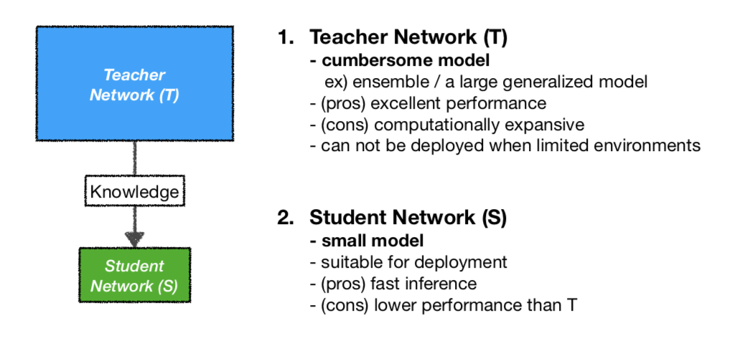
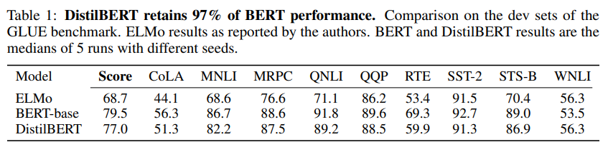
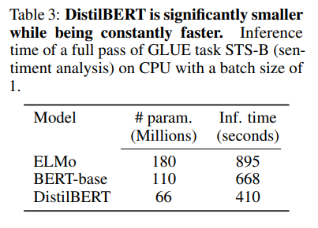
모델 압축 방법론 – 지식 증류 기법의 정의
지식 증류 기법은 정확도를 가능한 적게 줄이고 성능을 높이는 딥러닝 모델 최적화 방법론
지식 증류 기법의 정의
논문 내 지식 증류 기법 모델 예시
지식 증류 기법을 적용한 BERT 모델은 기존 BERT 모델과 비교 시, 97%의 정확도를 보존하고 있음
Teacher 모델의 가중치 정보를 Student 모델에 효율적으로 전달하는 모델
지식 증류 모델 내 Teacher 모델과 Student 모델은 Tradeoff 관계 존재
Teacher Network는 정확도가 높지만 연산 비용이 높음
Student Network는 빠른 추론 속도를 보이지만 정확도가 낮음
∴ Tradeoff가 가장 효율적인 파라미터를 찾아서 지식 증류 모델 생성 필요
논문 내에서는, ELMO, BERT, 지식 증류 버전의 BERT를 비교
파라미터의 개수가 줄어든 만큼 추론 속도가 비례해서 줄어들고 있음

Slide 7

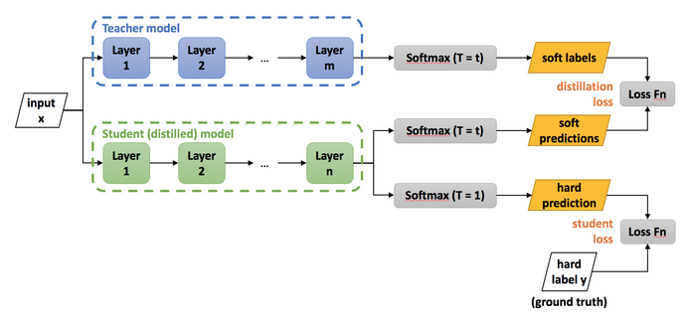
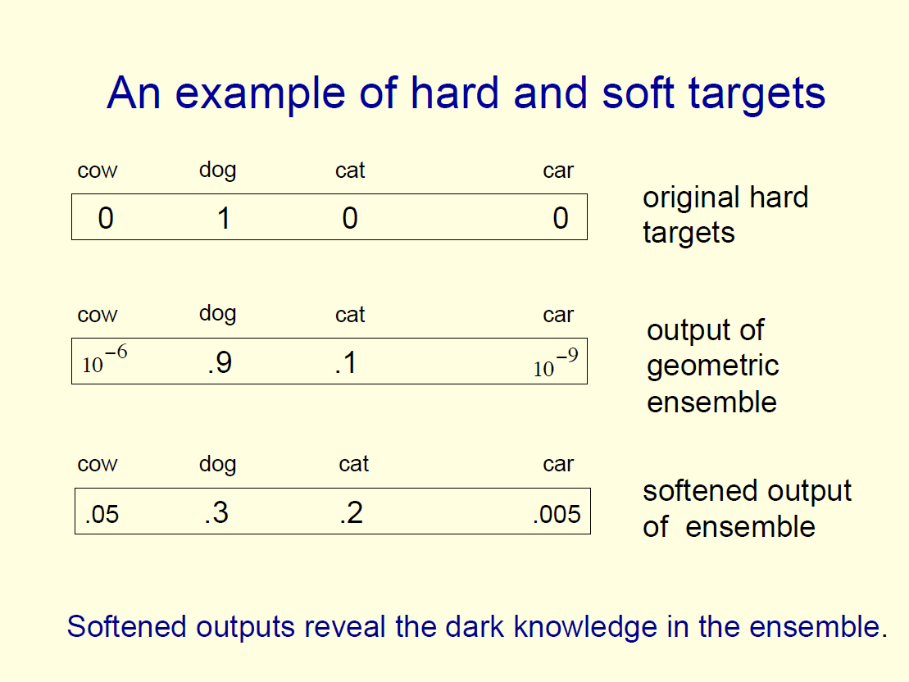
모델 압축 방법론 – 지식 증류 기법의 정의
지식 증류 기법은 Student 모델 학습과 Teacher 모델의 가중치를 효율적으로 전달하는 2가지 방법론으로 경량화 기법을 진행
Teacher 모델의 지식 전달 방법, Softmax Target
지식증류 모델 생성 방법론
Soft Target 계산식
qi = softmax 결과값
T = Temperature (통상 1로 세팅이 되어있고, T값이 높을수록 더 soft한 확률 분포 산출 가능)
A
Soft Target 예시
Layer n (Student) < Layer m (Teacher)
논문 내 m=12, n= (1,3,6) 값 사용
기본 라벨링 (Hard Target)
B
Teacher 모델 - Softmax Target 산출
Student 모델 – Softmax Output 산출
1,2번 값을 비교해 cross entropy loss 산출
기본 Softmax 결과값
A
Student 모델 – Hard Prediction 결과 산출
1번 결과와 실제 정답 결과를 비교해 cross entropy loss 값 산출
T값이 높은 Softmax Output
B
A
B
Weighted Average (가중평균) 값을 산출해서 최종 loss 값 산출

Slide 8
모델 압축 방법론 – 지식증류 모델 학습
지식증류 모델 생성은 총 4가지의 주요 단계로 나뉘어짐
1
텍스트 전처리
4
Training (학습)
학습 데이터 세팅 – AI HUB 문어체 뉴스 80만건
불용어, 특수 문자 데이터 제거
텍스트 전처리 후, 전체 데이터 sentence 데이터로 구성
TRAINING CONFIGURATION | KCBERT | DISTIL KCBERT
ACTIVATION | gelu | gelu
DIMENSION | 3072 | X
LAYER | 12 | Y
HEADS | 12 | 12
VOCAB SIZE | 30000 | 30000
MAX POSITION EMBEDDING | 300 | 300
INITIALIZER_LENGTH | 0.02 | 0.02
2
Binarize
학습 데이터 Tokenization 실행
각 토큰을 Teacher 모델 내 단어로 인덱스로 변경
학습 전, KCBERT와 DISTIL KCBERT 파라미터 세팅
ACTIVATION, HEADS, VOCAB SIZE 등 일부 파라미터들은 동일하게 세팅 필요
DIMENSION, LAYER 숫자를 변환하며 파라미터 개수 조정
3
Token counts
각 토큰의 빈도 수를 token counts 파일로 저장 (distillation에 모델에서의 tokenization 파일을 생성 시 필요)
GITHUB 내 지식증류 기법 학습 코드 링크
https://github.com/foxroma6/kcbert-distillation

Slide 9
모델 압축 방법론 – 지식증류 모델의 성능 비교
Kcbert에 Distillation을 기법을 적용해서 만든 모델은 정확도/성능 측면에서 뛰어난 효율성을 보이고 있음
Kcbert 기반으로 하는 지식증류 모델 생성
각 모델 별 정확도 및 성능 비교
모델 INDEX | 레이어 숫자 | DIMENSION | 파라미터 개수 | 예측 시간 (초)
1 | 1 | 192 | 26,555,376 | 128
2 | 1 | 768 | 27,440,688 | 136
3 | 1 | 3072 | 30,981,936 | 177
4 | 3 | 192 | 31,878,000 | 292
5 | 3 | 768 | 34,533,936 | 330
6 | 3 | 3072 | 45,157,680 | 475
7 | 6 | 192 | 39,861,936 | 548
8 | 6 | 768 | 45,173,808 | 649
9 | 6 | 3072 | 66,421,296 | 882
Hidden layer와 Hidden Dimension의 개수를 변경하면서 총 9가지의 지식 증류 기법 모델 생성
레이어의 개수가 증가할 수록 모델의 예측 소요시간이 급증하는 패턴을 보임
∴ 성능을 고려할 시, 상대적으로 레이어의 비중을 낮게, DIMENSION의 비중을 높게 모델 생성 필요
가장 높은 정확도를 보여주는 모델은 5번 (20 epoch 수행 시, 임계점 도달)
지식증류기법 모델의 예측 정확도의 한계점이 존재 (92%의 정확도)

Slide 10
모델 압축 방법론 – 지식증류 모델의 성능 비교
다른 BERT 모델과의 정확도/성능 비교
긍부정 예측 데이터 정제
각 모델 별 정확도 및 성능 비교
학습/예측 데이터: 자동차 관련 뉴스 데이터 5천건
긍정, 부정, 중립 라벨링 데이터 비율
알고리즘 | 긍부정 분석 | 총 소요시간 | 비고
KOBERT | 96.70% | 36분 20초 | 뉴스, 위키 등 텍스트 데이터 기반 학습 모델 (SKT 주요 모델)
KCBERT_base | 96.90% | 36분 15초 | SNS 데이터 기반 학습 모델
BERT_multilingual | 94.30% | 42분 30초 | 다국어 목적으로 만든 BERT 기본 모델
distil kcbert | 92.40% | 5분 30초 | Kcbert에 지식증류 기법을 도입한 모델
Albert_Base | 89.20% | 10분 | BERT 대표 경량화 모델
인덱스 | 긍부정 분류 | 데이터 수
0 | 중립 | 3000
1 | 긍정 | 1000
2 | 부정 | 1000
긍정: 자동차 시장에 긍정적인 뉴스 기사 (전기차 보조금 증가 등)
부정: 자동차 시장에 부정적인 뉴스 기사 (리콜, 결함 등)
중립: 자동차 관련 뉴스지만 시장에 영향이 없는 뉴스 기사 (프로모션, 자동차 관리 팁, 자동차 관련 주식 분석 뉴스 등)
정확도는 Kobert, Kcbert에 비해서 4% 정도 떨어지지만,
속도는 7배 가량 빨라져서 뛰어난 성능을 보이고 있음
∴ 지식 증류 기법을 실제 필드에서 적용 가능한 효율적인 방법론

Slide 11
모델 압축 방법론 – 지식증류 모델의 성능 비교
Confusion Matrix를 활용한 분류 모델 성능 평가 및 KCBERT와 DISTIL KCBERT 알고리즘 간 성능 비교
1. 실제 비율 긍정: 1000건
부정: 1000건
중립: 3000건
KCBERT
DISTIL KCBERT
두 모델 전부 중립 데이터 예측력이 높으나, 긍정, 부정 예측력은 중립에 비해 확연하게 낮음
KCBERT, DISTIL KCBERT 중립 데이터의 예측력은 비슷하지만 중립, 긍정은 5%의 정확도 차이 존재
 |  | Prediction (예측)
 |  | 중립 | 긍정 | 부정
Label (실제값) | 중립 | 97.6% | 1.8% | 0.6%
 | 긍정 | 10.0% | 87.3% | 2.7%
 | 부정 | 4.8% | 11.1% | 84.1%
 |  | Prediction (예측)
 |  | 중립 | 긍정 | 부정
Label (실제값) | 중립 | 96.9% | 2.1% | 0.9%
 | 긍정 | 13.9% | 80.0% | 6.1%
 | 부정 | 1.7% | 16.9% | 81.4%
∴ 행 합계 비율 기준
2. 동일 비율 긍정: 1000건
부정: 1000건
중립: 1000건
KCBERT
DISTIL KCBERT
KCBERT가 DISTIL KCBERT 대비 정확도가 5% 높음
KCBERT와 DISTIL KCBERT 두 모델 전부 중립, 긍정, 부정 데이터 균등한 정확도로 예측
 |  | Prediction (예측)
 |  | 중립 | 긍정 | 부정
Label (실제값) | 중립 | 84.7% | 7.5% | 7.9%
 | 긍정 | 7.9% | 87.8% | 4.2%
 | 부정 | 8.0% | 4.6% | 87.4%
 |  | Prediction (예측)
 |  | 중립 | 긍정 | 부정
Label (실제값) | 중립 | 81.3% | 15.4% | 9.4%
 | 긍정 | 17.2% | 78.8% | 14.1%
 | 부정 | 1.6% | 5.8% | 76.6%
중립, 긍정, 부정 데이터의 비율을 동일한 비율로 학습을 시켜서 모델을 구성할 필요 존재 (중립과 긍부정 예측 간 갭이 크게 존재)
긍정, 부정 데이터의 학습 데이터의 양을 늘려서 긍정, 부정의 예측 정확도를 1번 중립 정확도 (97%)에 준하는 정확도 달성 필요

Slide 12
결론 및 향후 과제
실험 결과
Distillation 코드를 적용시켜서 새로운 student 모델을 생성하면, 소폭 정확도가 떨어지지만 성능 측면으로는 크게 향상
Distillation 코드를 학습시킬 때, 도메인 관련 데이터로 학습을 시킬 시 정확도의 저하를 어느 정도 막을 수 있음
⇒ 결론적으로, 실용적인 효율성이 중요한 기업, 기관, 학교에서는 경량화 모델을 사용하는 것이 효율적
향후 과제
도메인 데이터 위주로 수집 (뉴스, SNS, 위키 등 다양한 텍스트 데이터 수집)
Distillation 방법론에 Pruning, Quantization 등 다양한 경량화 방법론과 결과 비교
분류 모델 학습 데이터를 늘려서 모델의 정확도 개선 필요
실제 기업에서의 텍스트 분류 분석 모델에 적용하는 프로젝트 제안 예정

Slide 13
별첨 – 모델 별 Parameter, 예측 시간 비교 그래프
파라미터의 숫자가 늘어날수록 예측 시간도 비례해서 늘어나지만, 레이어 숫자가 늘어나는 4, 7번 모델의 예측시간은 급증

Slide 14
별첨 – 모델 별 Valid Loss 그래프
파라미터의 숫자가 늘어날수록 예측 시간도 비례해서 늘어나지만, 레이어 숫자가 늘어나는 4, 7번 모델의 예측시간은 급증

